Slide 1
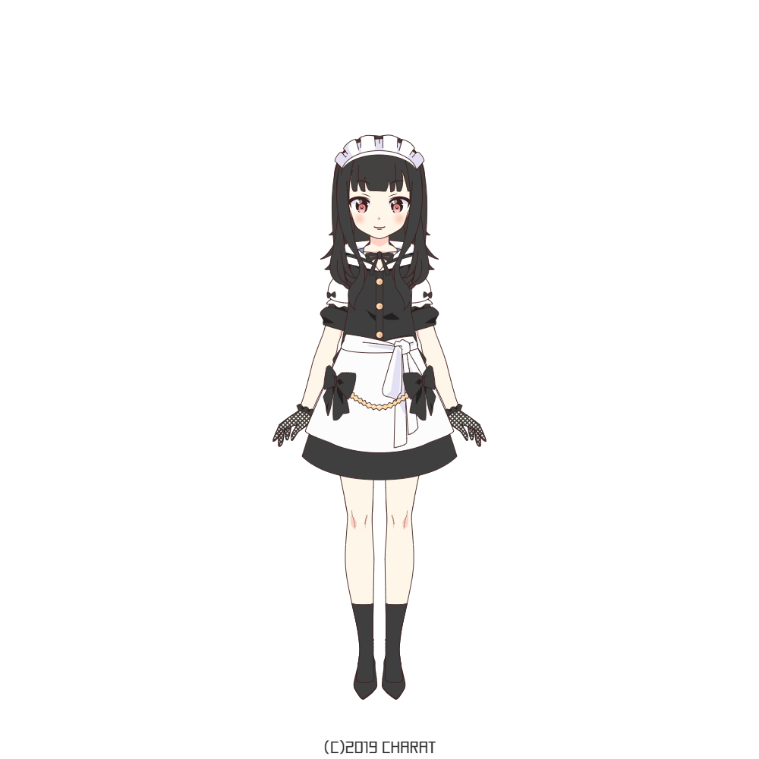
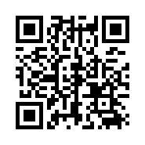
１班 安藤（佑）石山（和）大谷 菊池 熊谷 武田 新田
NO GIRLS
NO LIFE

Slide 2
０．はじめに
お金を払ってもらうって
どうすればいいんだ...？

Slide 3
性欲
食欲
睡眠欲

Slide 4
女の子なら男性の
二つの欲求を
解決できる？

Slide 5
女の子
夜、横で
おしゃべりができる
パートナー
いつでも
そばにいてくれる
パートナー
睡眠欲や性欲が満たされる！！

Slide 6
黒ノ下 ユリカ
くろのした ゆりか
まじめな性格のメイドさん。いろいろなお世話が大好き。

Slide 7
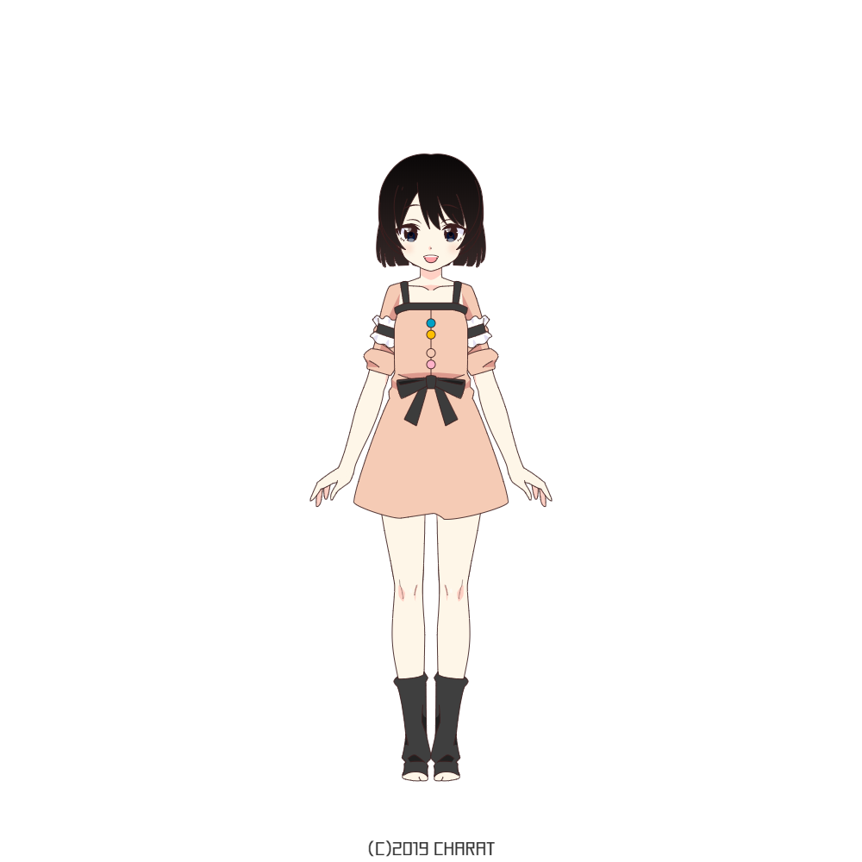
黒ノ下 エリカ
くろのした えりか
おとなしい性格の中学生。ユリカの妹。

Slide 8
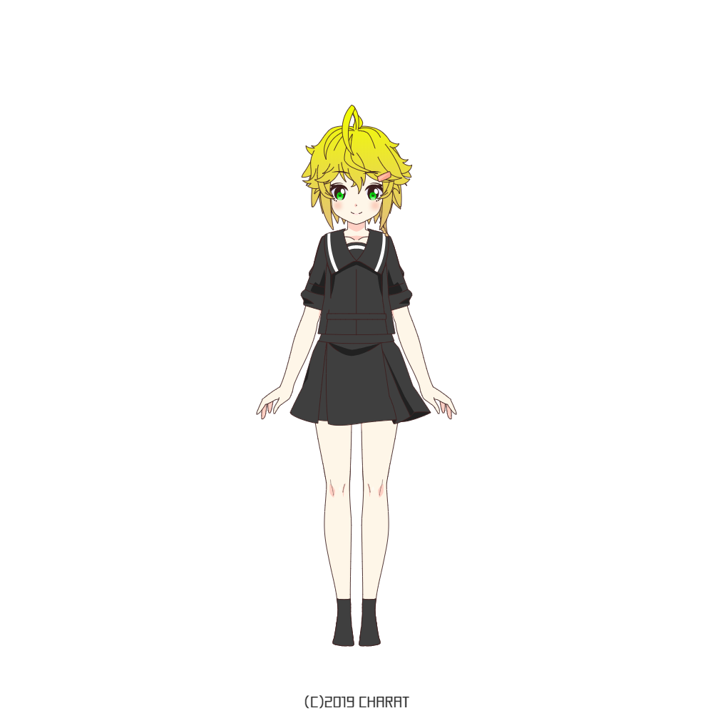
今吉 陽彩
いまよし ひいろ
晴れて令和2年で高校生デビューした。ハイテンションな性格で魅了する。

Slide 9
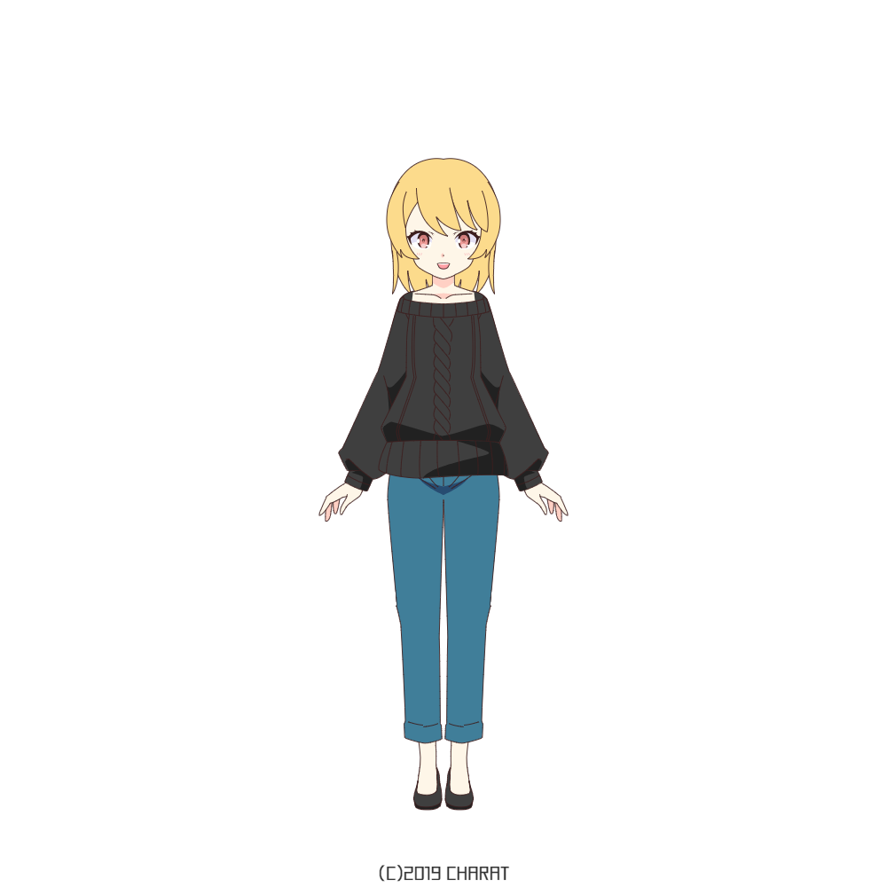
山本 梓
やまもと あずさ
都内のマンションに住む、元気な丸の内OL。

Slide 10
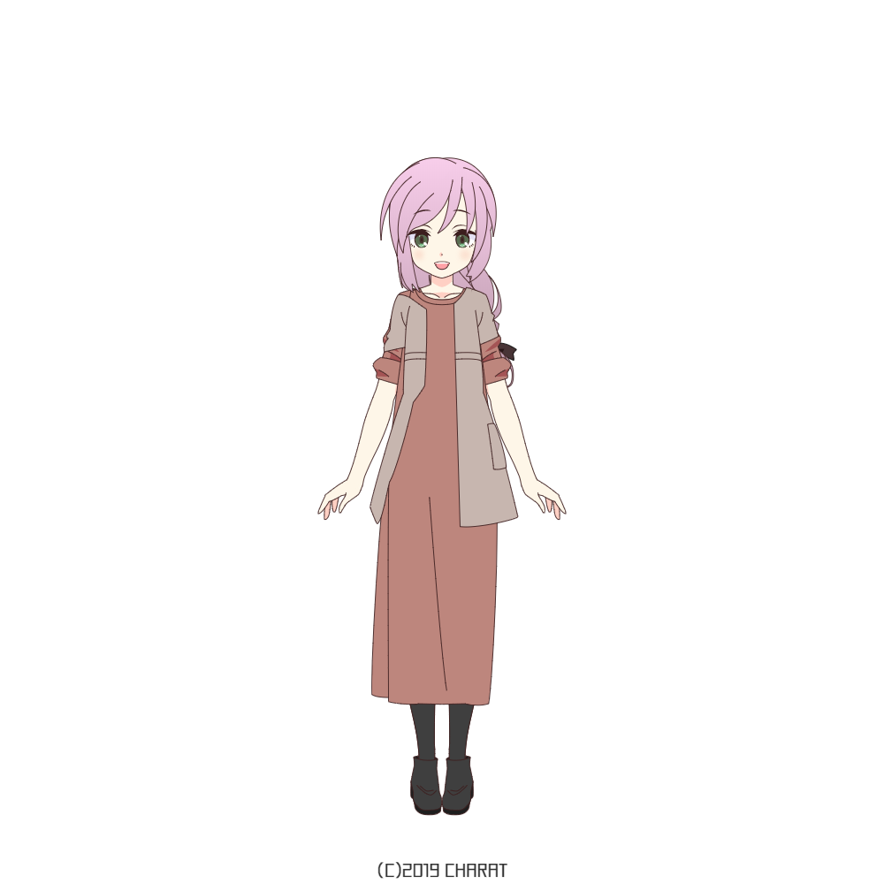
ルイス・ヴァレリー
スペインからの留学生。
天ぷらが大好き。

Slide 11
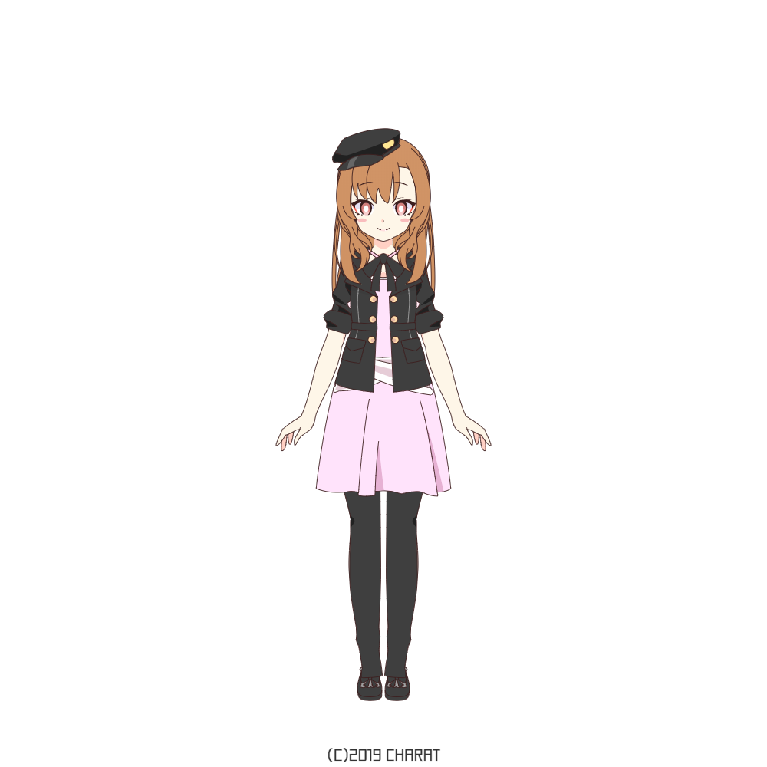
天野 志乃
あまの しの
おしゃれが好きな大学１年生。デザイナーを目指している。

Slide 12
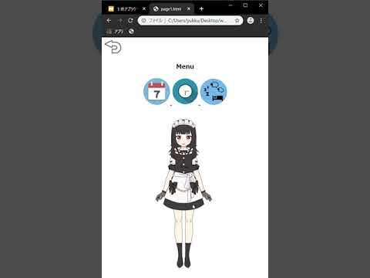
動画

Slide 13
．金額
540円
540円
540円
540円

Slide 14
これから
PhotoShopとLive2Dを使用し女の子にアニメーションをつける。
スケジュール、羊カウンターを追加する。

Slide 15
．最後に
使用言語
HTML5,JavaScript,CSS
使用ソフト
CHARAT,Audacity,RadioLine,Monaca,Marvel,Photopea,
PhotoShop,Live2DCubism,Medibang,

Slide 16
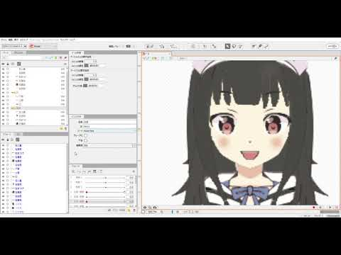
おまけ

Slide 17
